Slide 1
화면설계서
1월 UI 변경안
(모의고사 설문 /회원가입 설문 / 동영상 플레이어_인덱싱/모의고사 리스트)
Document Information
Creation Date | 2023년 01월 13일
Last Update | 2023년 01월 17일
Document Ver. | V0.2
Writer. | 이승곤

Slide 2
Document History
Ver |  | 날짜 | 내용 | 작성자 | 비고
0.1 |  | 2023.01.13 | 최초 설계 | 이승곤
0.2 |  | 2023.01.17 | 모의고사 리스트 UI 추가 | 이승곤

Slide 3
설문조사 참여 프로세스
온라인
모의고사
최종 제출 완료
설문 완료시
안내
성적 결과화면
온라인 모의고사 설문에 참여해주셔서 감사드립니다.
설문 팝업 처리
예
설문 중도 취소시
안내
설문 중도 취소시 학습지원금 지급이 되지 않습니다.
설문 참여를 취소하시겠습니까?
Abort
아니오
예

Slide 4
Descriptions
관리자에 통계 확인 메뉴 필요
1 | 설문 안내 문구 영역
2 | 설문 문항 영역 - 문항당 1개 답만 체크 가능 - 5번 주관식은 텍스트 입력으로 200byte 입력 제한(공간활용을 위해서 내부 스크롤 처리)
3 | [설문 제출 BTN] - 객관식 4개는 필수 항목으로 체크 - 주관식은 선택 사항 -> 알럿 메시지 표시 후 성적 결과 화면으로 이동
4 | [설문 닫기 BTN] - 알럿 msg 표시 후 성적 결과 화면으로 이동(앞페이지 참조)
5 | [응시후기 텍스트 입력] - 한글 200글자 제한 - 한글 100글자 입력시 자동 2,000P 지급 처리
6
7
8
설문 조사 팝업
모의고사 만족도 설문조사
4
1
미래인재컴퍼니 온라인 모의고사에 응시해주셔서 감사합니다. (학습지원 포인트 1,000P 제공)
간단한 설문을 해주시면 수험생 여러분에게 고퀄리티 문항 제공을 위한 자료로 활용하겠습니다.
2
1. 문항의 난이도는 적절하였는가?(필수)
매우 나쁨
나쁨
보통
좋음
매우 좋음
2. 타사 대비 문항의 품질은 높은가?(필수)
매우 나쁨
나쁨
보통
좋음
매우 좋음
3. 실제 필기시험시 도움이 되겠는가?(필수)
매우 나쁨
나쁨
보통
좋음
매우 좋음
4. 주변 수험생에게 추천하겠는가?(필수)
매우 나쁨
나쁨
보통
좋음
매우 좋음
5. 응시후기를 남겨주세요. (선택, 100글자 이상 작성시 2,000P 추가 지급)
Alert
5
학습지원금 1,000P 지급되었습니다.
(내강의실에서 확인 가능)
설문에 참여해주셔서 감사합니다.
3
예
설문 제출하기

Slide 5
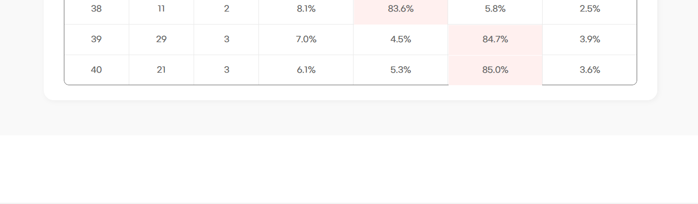
Descriptions
성적 결과 페이지 하단에 BTN 추가
1 | [설문 참여 BTN] - 설문 미참여자 : 설문 팝업 호출 - 설문 참여 완료자 : 알럿msg ‘이미 설문 조사에 참여해주셨습니다.”
2
3
4
5
6
7
8
https://www.miraeij.com/police/mypage/exam/result
1
설문 참여

Slide 6
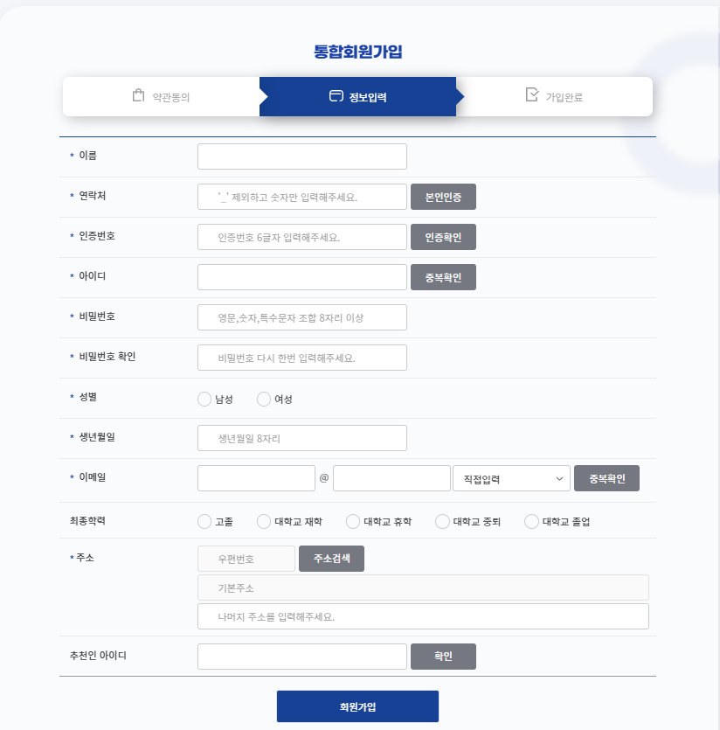
/member/write/step2.php
시스템
PC Web
화면 ID
Descriptions
기존 회원가입 > 정보입력 화면에 신규 영역 추가
1 | 준비 시험 준비 영역 추가
2
3
회원가입 > 정보입력 TAB
화면 경로
1depth > 2depth > ..
1
준비 시험 준비 추가 영역
(다음 페이지 참조)

Slide 7
/member/write/step2.php
Descriptions
1 | Select 1/ 2로 구분 - Select 1의 선택에 따라서 select 2 값이 다름
2 | Select 1만 선택
3
회원가입 > 정보입력 TAB
1
준비 시험
준비 시험
시험 선택
분야 선택
2
시험 선택
시험 선택
경찰
소방
9급 법원/검찰
7급 일반행정
7급 PSAT
기타
시험 선택 | 분야 선택
경찰 | 공채
 | 승진
 | 간부
소방 | 공채
 | 승진
 | 간부
9급 공무원 | 일반행정
 | 교육행정
 | 사회복지
 | 법원/등기사무
 | 공안직
7급 공무원 | 일반행정
 | 교육행정
 | 사회복지
 | 법원/등기사무
 | 공안직
7급 PSAT | 7급 PSAT
기타 | 기타

Slide 8
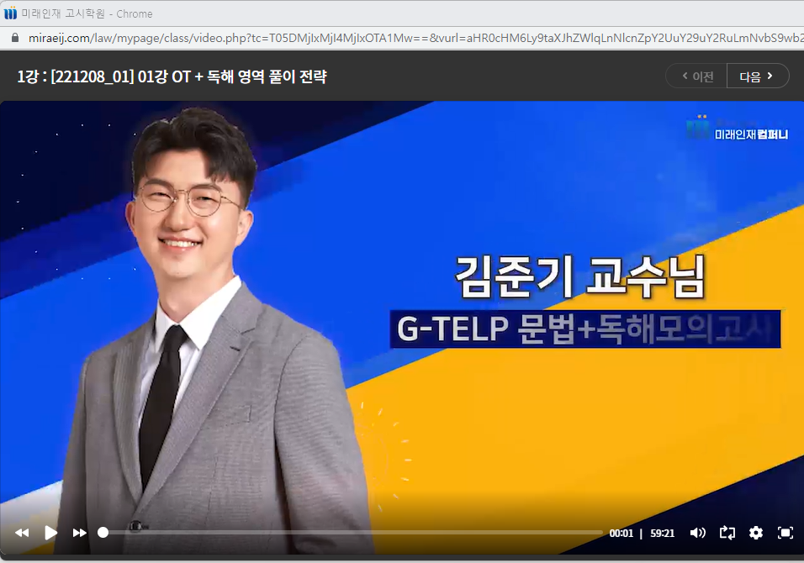
Descriptions
1 | 해당 강좌명 표시 - 기존과 동일
2 | [강의보기 TAB] - 기존과 동일한 강의 보기 화면
3 | [문제풀이 TAB] - 신규 TAB으로 구성 - 해설강의용 차시보기 화면 표시
4 | [선택보기 BTN] - 하단 체크된 차시만 이어보기 처리
5 | [선택 박스] - 체크박스 처리
6 | [번호] - 시험 문항번호 -> 번호는 관리자에서 추가/삭제 등 조정 가능 처리
7 | [제목] - 해당 차시별 제목 표시 - 관리자에서 등록 ** 제목 클릭시 해당 차시 동영상 플레이 처리
8 | [시간] - 해당 차시 플레이시간 - 시 : 분 : 초 -> 00:00:00 형식으로 표시 - 관리자 직접 등록
1
강좌명
2
3
강의보기 | 문제풀이
4
선택보기
6
7
8
5
 | 번호 | 제목 | 시간
 | 1 | 수사증거 1 | 00:12:24
 | 2 | 수사증거 2 | 00:12:43
 | 3 | 수사증거 3 | 00:13:53
 | 4 | ~~~~~~~~~~ | 00:00:00
 | 5 | ~~~~~~~~~~ | 00:00:00
 | 6 | ~~~~~~~~~~ | 00:00:00
 | 7 | ~~~~~~~~~~ | 00:00:00
 | 8 | ~~~~~~~~~~ | 00:00:00
 | 9 | ~~~~~~~~~~ | 00:00:00
 | 10 | ~~~~~~~~~~ | 00:00:00
 | 11 | ~~~~~~~~~~ | 00:00:00
 | 12 | ~~~~~~~~~~ | 00:00:00
 | 13 | ~~~~~~~~~~ | 00:00:00
 | 14 | ~~~~~~~~~~ | 00:00:00
9

Slide 9
공통
PC Web
Descriptions
* 모의고사 list는 구매/신청한 경우에만 해당 모의고사명이 표시됨.
1 | [모의고사] - ‘모의고사 관리’에서 “모의고사”로 메뉴명 변경
2 | 메뉴 타이틀 - 3개 사이트 공통 처리
3 | 사이트 구분 표시
4 | [응시일자] - 시험에 응시한 날짜 표시(yyyy.mm.dd 형식)
5 | 모의고사명 표시 - 관리자 등록 제목으로 표시함.
6 | [구분] - 경찰 : 공채(지역청/직렬표시) 승진 (직급 표시) - 소방 : 공채 / 경채표시 - 고시 : 추후 협의 후 확정
7 | [응시과목] - 시험별 응시과목 표시
8 | [응시하기 BTN] - 해당 모의고사 신청/구매자는 시험 응시 화면으로 이동 - 케이스별 알럿 msg 표시(다음페이지 참조) ** 최종 체줄한 경우 “시험지보기”로 버튼명 변경됨.
9 | [결과조회] - 해당 시험별 성적결과 화면으로 이동 - 최종제출 안 한 경우 알럿 msg(“모의고사 풀이가 완료되이
10 | [페이징] - 10개 페이지 단위 페이징 처리
마이페이지 > 모의고사
1
2
미래인재수험연구소 온라인 모의고사
3
4
5
6
7
8
9
No. | 사이트 | 응시일자 | 모의고사명 | 구분 | 응시과목 | 응시하기 | 결과조회
1 | 경찰 | 2023.01.29 | 2023 1차 파이널 빅매치 1탄 | 서울/일반공채(남) | 헌법, 형사법, 경찰학
2 | 경찰 | 2022.12.08 | 미래인재 승진 모의고사 1회 | 경사 | 형법, 형사소송법, 실무종합
3 | 경찰 | 2022.11.20 | 2023 미래인재 온라인 모의고사 1회 | 서울/일반공채(남) | 헌법, 형사법, 경찰학
4 | 소방 | yyyy.mm.dd | ~~~~~~~~~~~~~~~~~~~~~~~ | ~~~~~~~~ | ~~~~~~~~
5 | 고시 | yyyy.mm.dd | ~~~~~~~~~~~~~~~~~~~~~~~ | ~~~~~~~~ | ~~~~~~~~
시험지보기
결과조회
응시하기
결과조회
응시하기
결과조회
응시하기
결과조회
응시하기
결과조회
10
< 1 2 3 4 … 9 10 >

Slide 10
[응시하기] 정책 정리
[응시일시 초과시]
[응시일시 이전]
Alert
Alert
해당 모의고사가 종료되어,
응시가 불가능합니다.
다음 모의고사에 응시해주세요
모의고사 시험 이전입니다.
시험일자를 재확인 후 응시해주세요.
예
예

